Slide 1
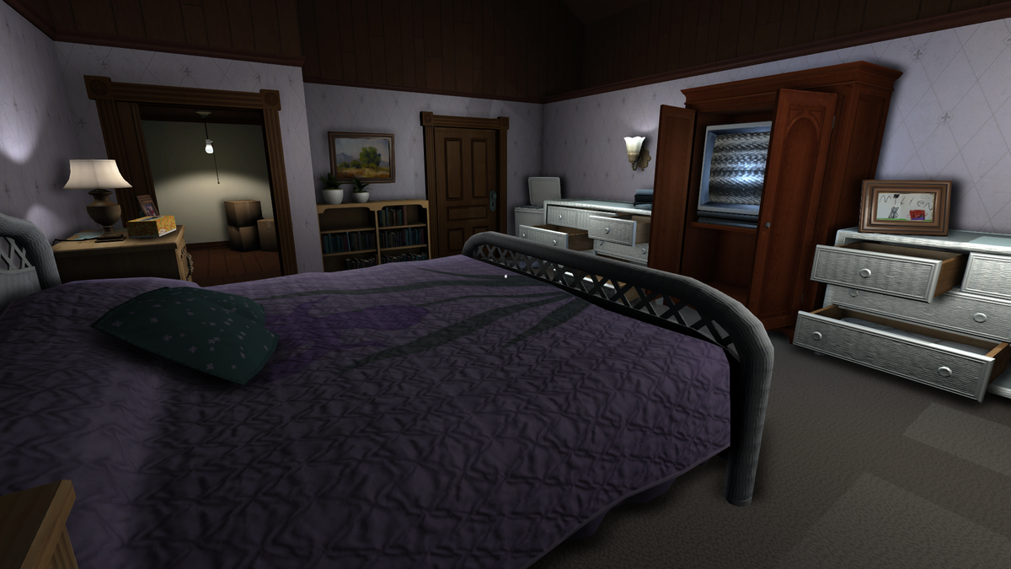
Программа бронирования гостиницы

Slide 2
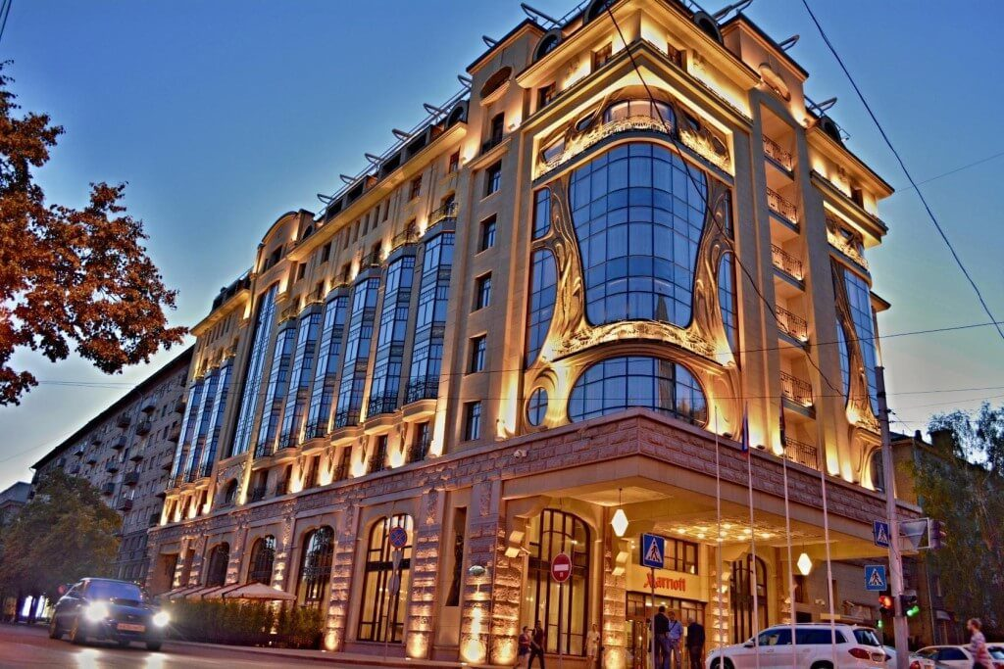
Ведения
Это программа создана для облегчения работы у пользователя и клиента. Программа может из телефона бронировать комнату. В настоящее время отмечается значительное увеличение спроса на гостиничные услуги. Это связано, прежде всего, с развитием туристической отрасли.

Slide 3
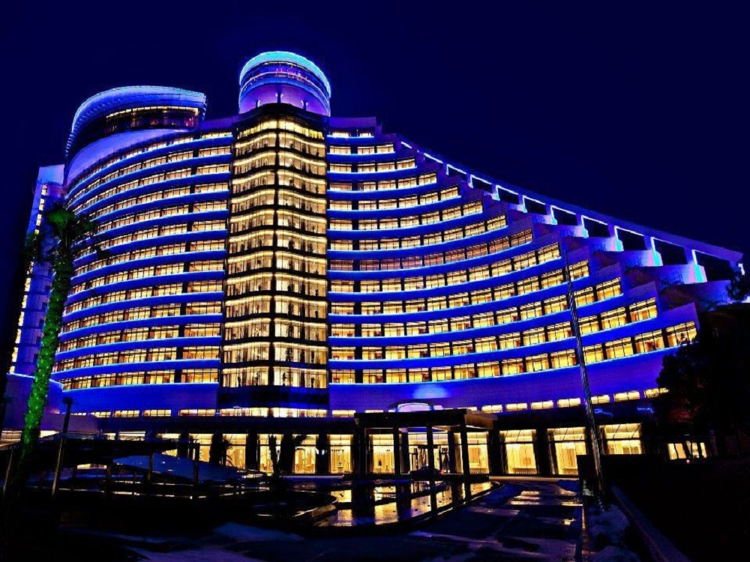
План проекта
Назначением программа является возможность клиентов дистанционно найти ближайший и доступный по цене номер.

Slide 4
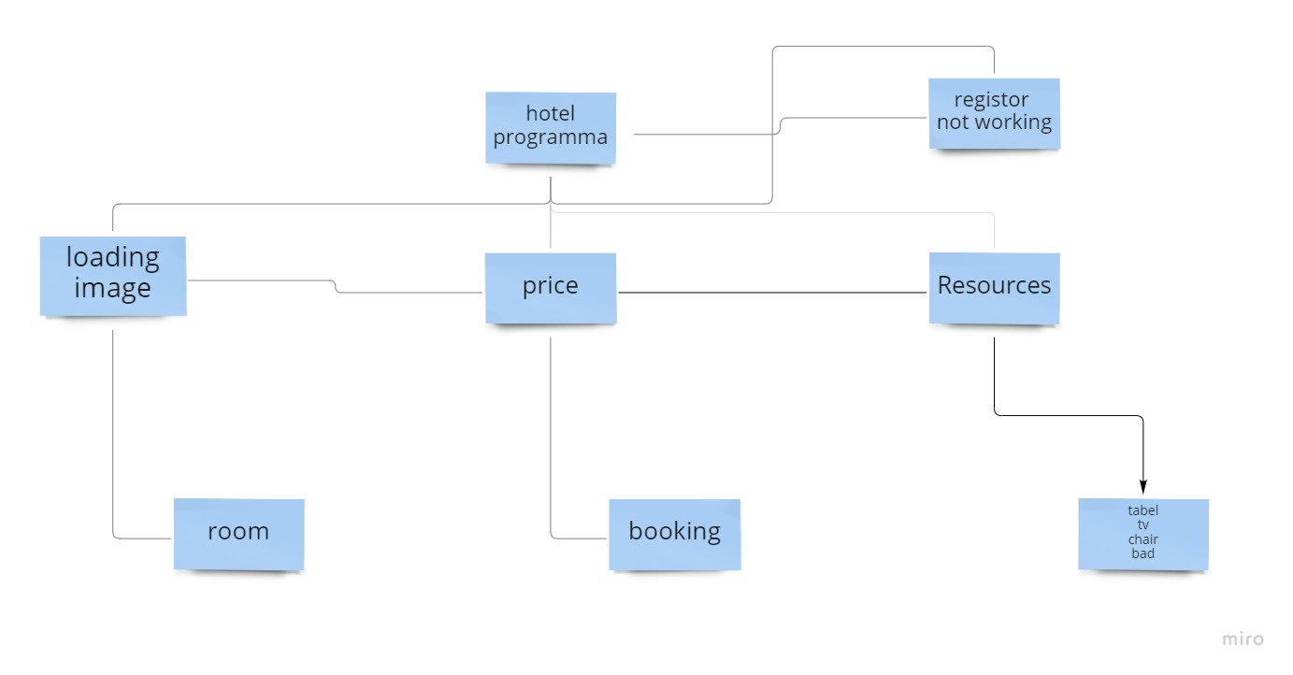
Постановка задачи.

Slide 5
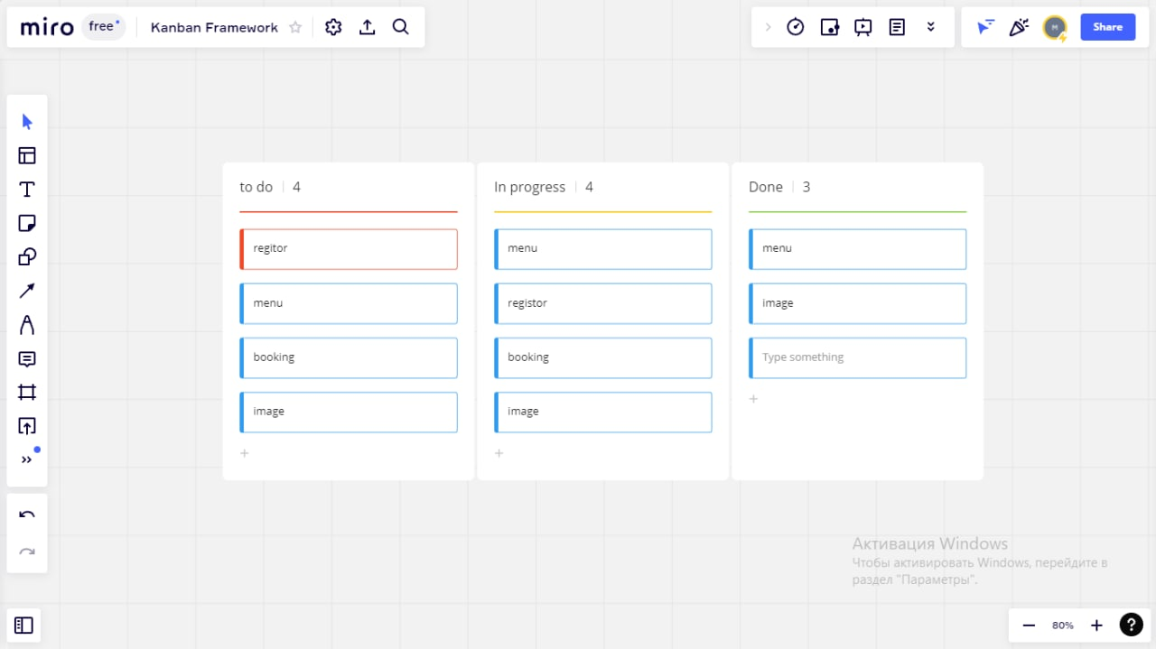
Таблица по разработке проекта.

Slide 6
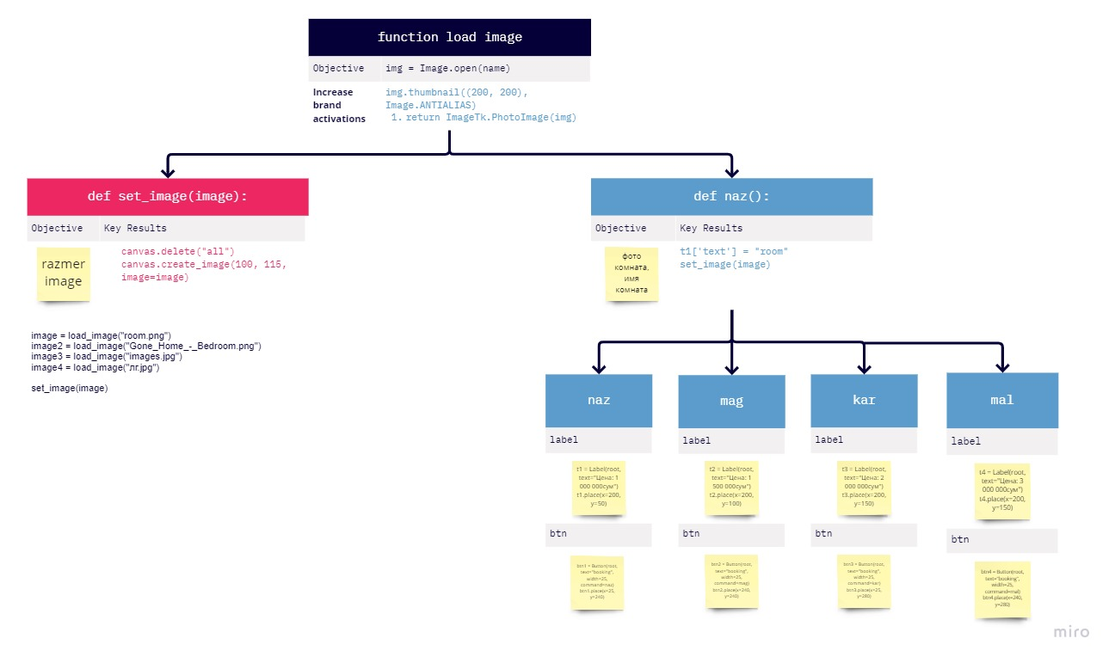
UML диаграмма кода программы.

